Slide 1


«Анализатор расходов»
Выполнил ученик Яндекс Лицея
Шарипов Камиль (Д20)

Slide 2

Введение
Приложение было создано как десктопная альтернатива мобильным альтернативам с такой же функцией (Сбербанк, Money Lover и т.п.). Благодаря нему пользователь сможет спокойно отслеживать свои расходы с банковской карты, совершенные в течение года, в удобной форме: все денежные операции можно фильтровать по категориям и временным промежуткам, а также самостоятельно вносить данные о своих покупках и зачислениях.

Slide 3

Описание устройства приложения
Для реализации всех функций приложения были использованы следующие библиотеки языка Python:
PyQt5 – для реализации графического интерфейса пользователя
sqlite3 – для работы с базами данных
datetime – для комфортной работы с датами внутри программы
re – для удобной работы со строками внутри программы

Slide 4
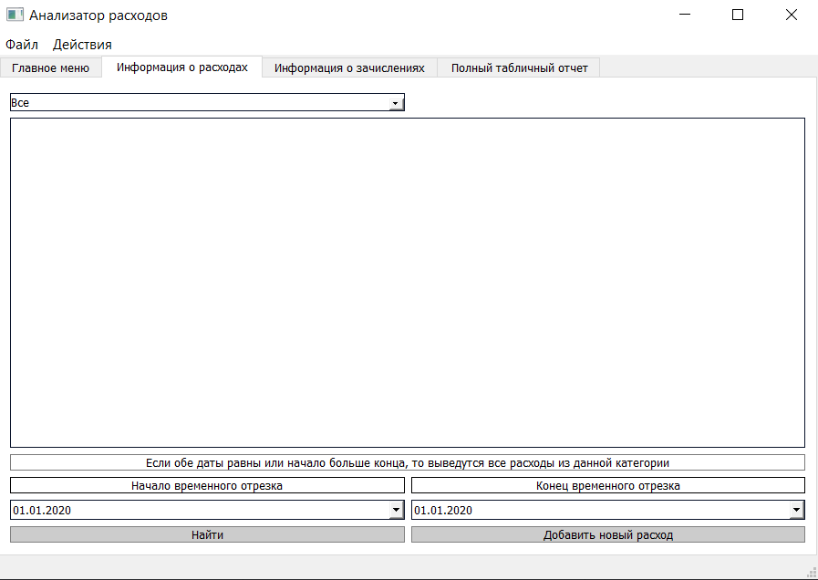
Описание устройства приложения
Сама программа состоит из нескольких классов окон, таких как:
SpendingReport – основное окно программы
About – меню «О программе»
SpendCredit – окно добавления расходов
AddCard – добавление карты в базу данных
LoadCard – загрузка карты из базы данных

Slide 5

Описание устройства приложения
Еще одной особенностью программы является наличие новых исключений, соответствующих ошибкам пользователя при вводе данных карты (неверный номер карты, CVC-код и т.д.), а также настройки дизайна программы с использованием метода setStyleSheet(), принимающего CSS-правила, которые он будет применять к соответствующим элементам дизайна.

Slide 6

Описание устройства приложения
Благодаря вышеупомянутой библиотеке sqlite3 в приложении происходит активное взаимодействие с базой данных, управляемой СУБД SQLite.
В базе данных хранится информация о банковских картах (номер, баланс, история операций), а также о пользователях (владельцах карт). У любой карты, как и у любого пользователя есть свой уникальный id.

Slide 7



Заключение
Все заявленные функции приложение выполняет корректно и без ошибок.
Тем не менее, дизайн приложения нуждается в доработке из-за своей несовременности и невзрачности.
Кроме того в приложение можно добавить возможность внутренних переводов между картами в базе данных для того, чтобы пользователь мог комбинировать две и более своих карт в целях своего же удобства.

